Slide 1

KÍNH CHÀO QUÝ THẦY CÔ GIÁO CÙNG CÁC EM HỌC SINH LỚP 7A…..
Giáo viên:………………

Slide 2


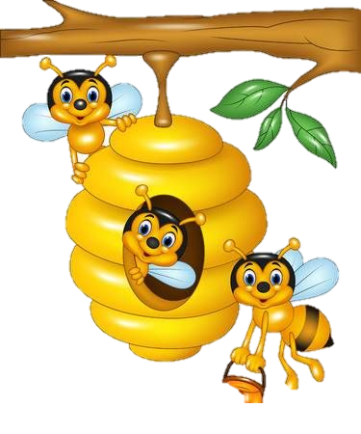



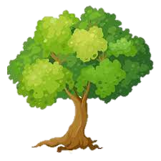
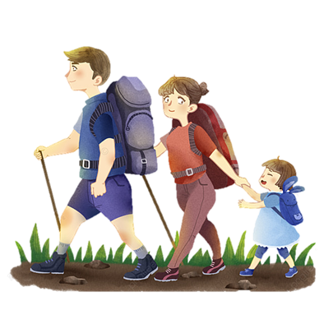
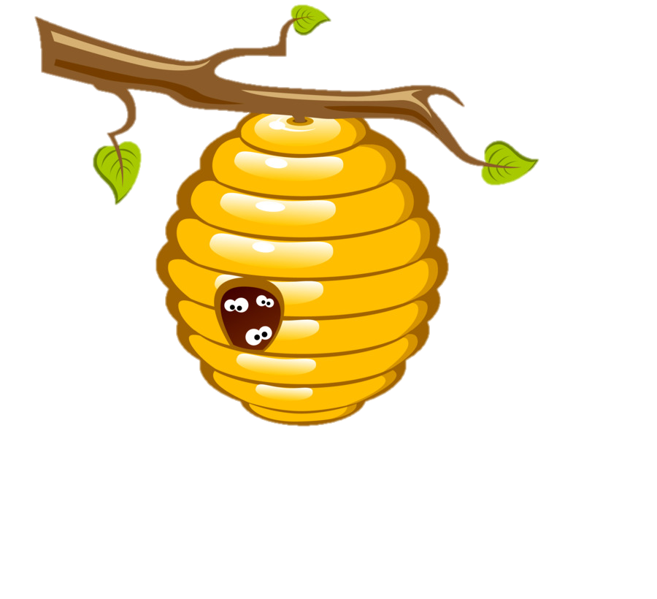
KHỞI ĐỘNG

Slide 3


NHÌN HÌNH ĐOÁN ĐỊA ĐIỂM
GV trình chiếu hình ảnh và đố học sinh biết hình ảnh nói về địa điểm nào.

Slide 4
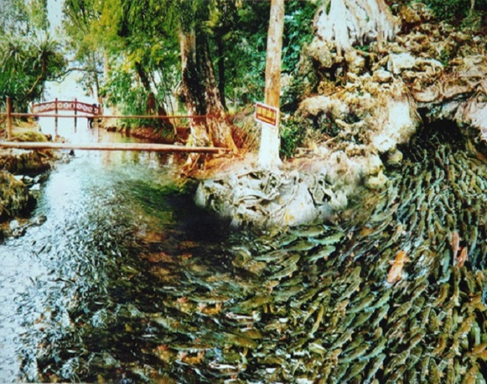

Đây là địa điểm nào?
Suối cá thần Cẩm Lương

Slide 5
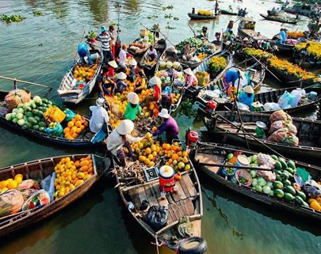
Đây là địa điểm nào?
Chợ nổi miền Tây

Slide 6
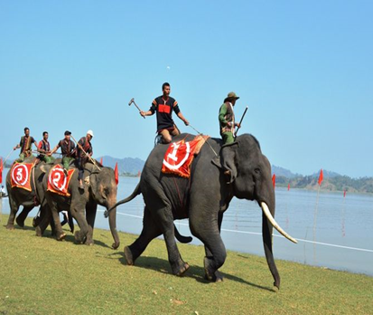
Đây là địa điểm nào?
Lễ hội đua voi

Slide 7
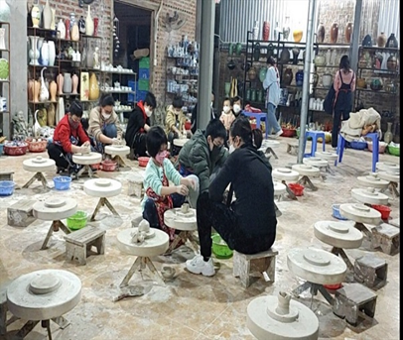
Đây là địa điểm nào?
Làng gốm Bát Tràng

Slide 8
Tiết: 5,6
ĐI LẤY MẬT
Đoàn Giỏi
Giáo viên:………………

Slide 9
HÌNH THÀNH KIẾN THỨC

Slide 10
I. Đọc và tìm hiểu chung

Slide 11
1. Đọc
Biết cách đọc thầm, trả lời được các câu hỏi suy luận.

Slide 12
1. Đọc
Biết cách đọc to, trôi chảy, phù hợp về tốc độ đọc, phân biệt được lời người kể chuyện và lời nhân vật.

Slide 13
1. Đọc
Giải thích các từ: tràm, gùi, chà gác, xuồng, cơm vắt, gầm ghì.

Slide 14
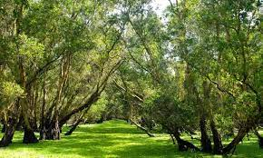
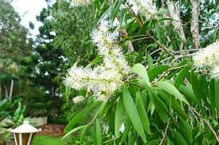
2. Chú thích
Tràm: cây than gỗ, vỏ cây dung để tram thuyền, lá được sử dụng để làm dược liệu và tinh dầu.

Slide 15
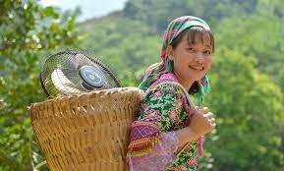
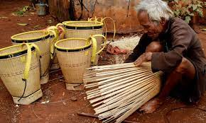
2. Chú thích
Gùi: đồ vật đan bằng mây, tre; được người dân vùng núi dung để đựng đồ đạc, thường mang trên lưng.

Slide 16
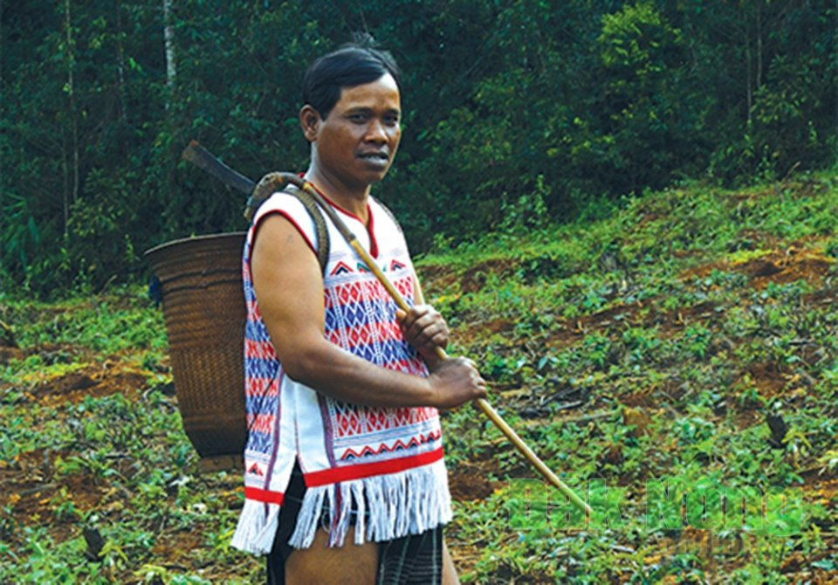
2. Chú thích
Chà gạc: dao đi rừng của người dân tộc thiểu số ở một số vùng.

Slide 17
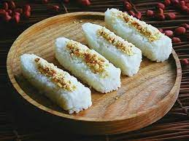
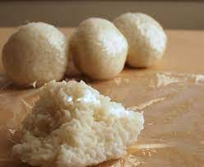
2. Chú thích
Cơm vắt: cơm nắm

Slide 18
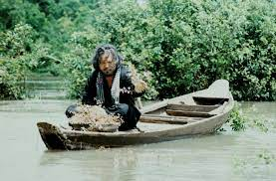
2. Chú thích
Xuồng: thuyền nhỏ không có mái che.

Slide 19
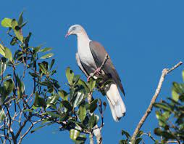
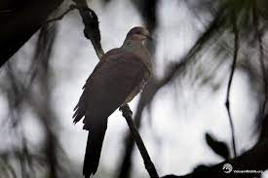
2. Chú thích
Gầm ghì: một loài chim thuộc họ bồ câu.

Slide 20

3. Tác giả, tác phẩm
Trình bày vài thông tin về tác giả, tác phẩm?

Slide 21

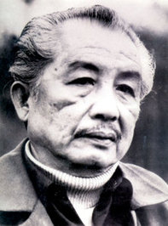
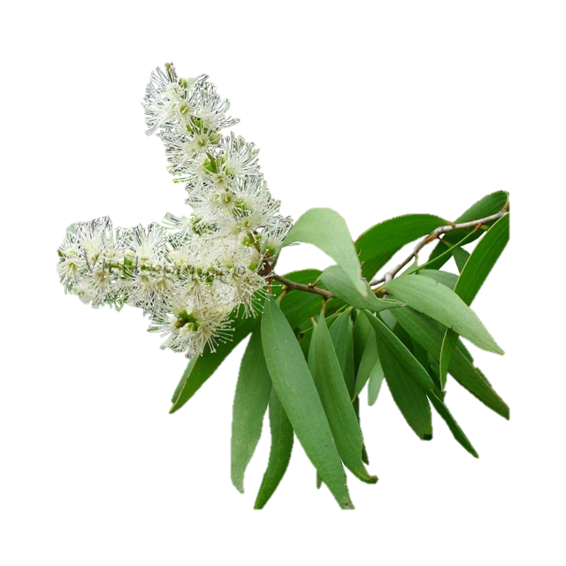
a. Tác giả
1925- 1989 quê ở Tiền Giang, là nhà văn của miền đất phương Nam
Viết về thiên nhiên, con người phương Nam với vẻ đẹp trù phú, những người dân chất phác, thuần hậu
Lối miêu tả vừa hiện thực vừa trữ tình, ngôn ngữ mang màu sắc địa phương
Đoàn Giỏi

Slide 22
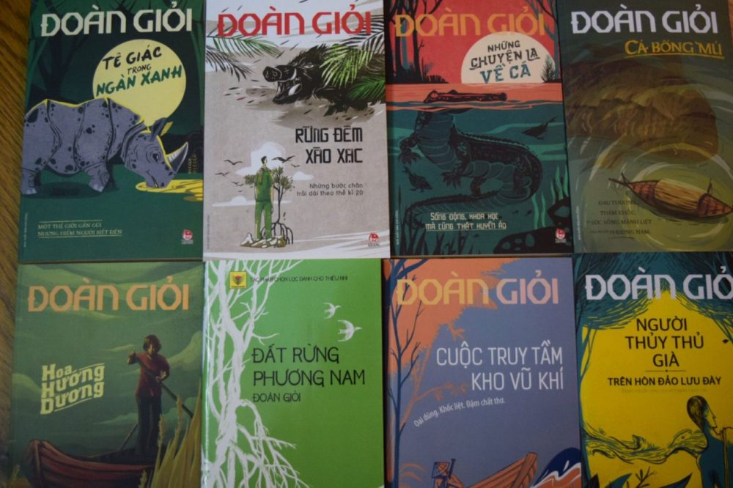
Tác phẩm chính

Slide 23


b. Tác phẩm
Trích trong cuốn tiểu thuyết Đất rừng phương Nam.
Nằm ở chương 9, kể về lần An theo tía nuôi và Cò đi lấy mật ong trong rừng U Minh.

Slide 24
II. Khám phá văn bản

Slide 25
1. Tìm hiểu về nhân vật
Thảo luận nhóm 4-6 học sinh để hoàn thành các phiếu học tập sau

Slide 26
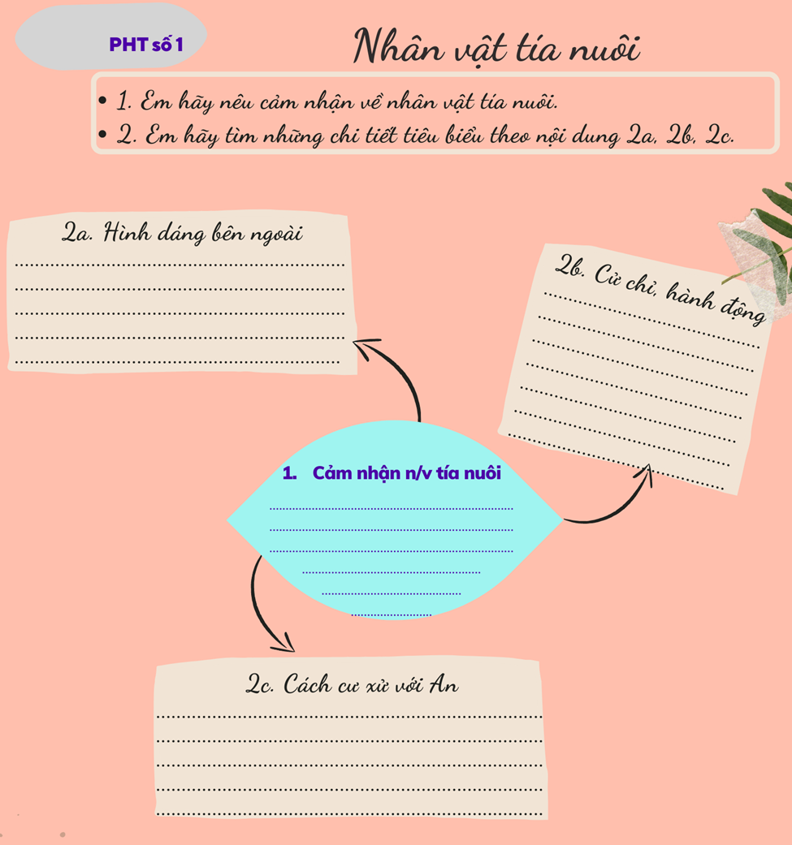
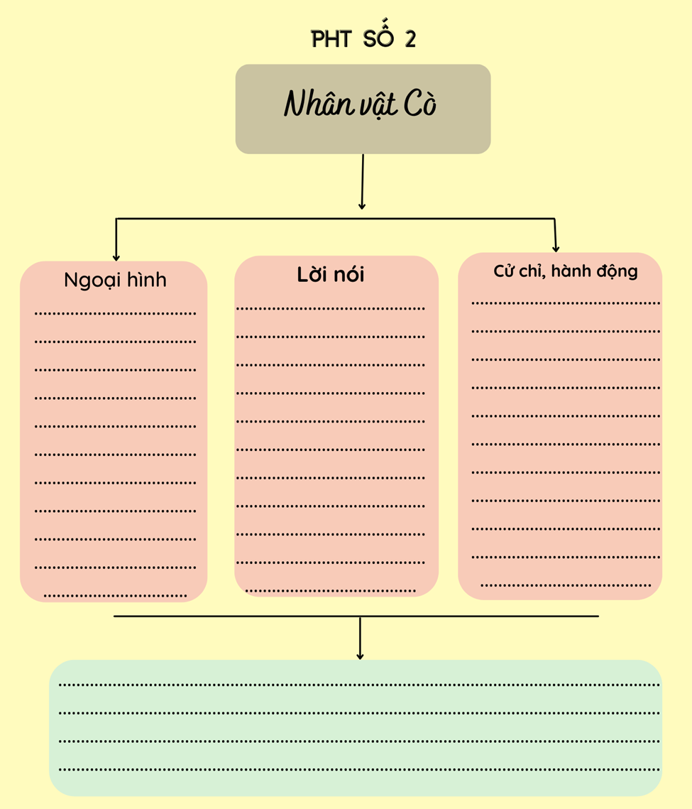
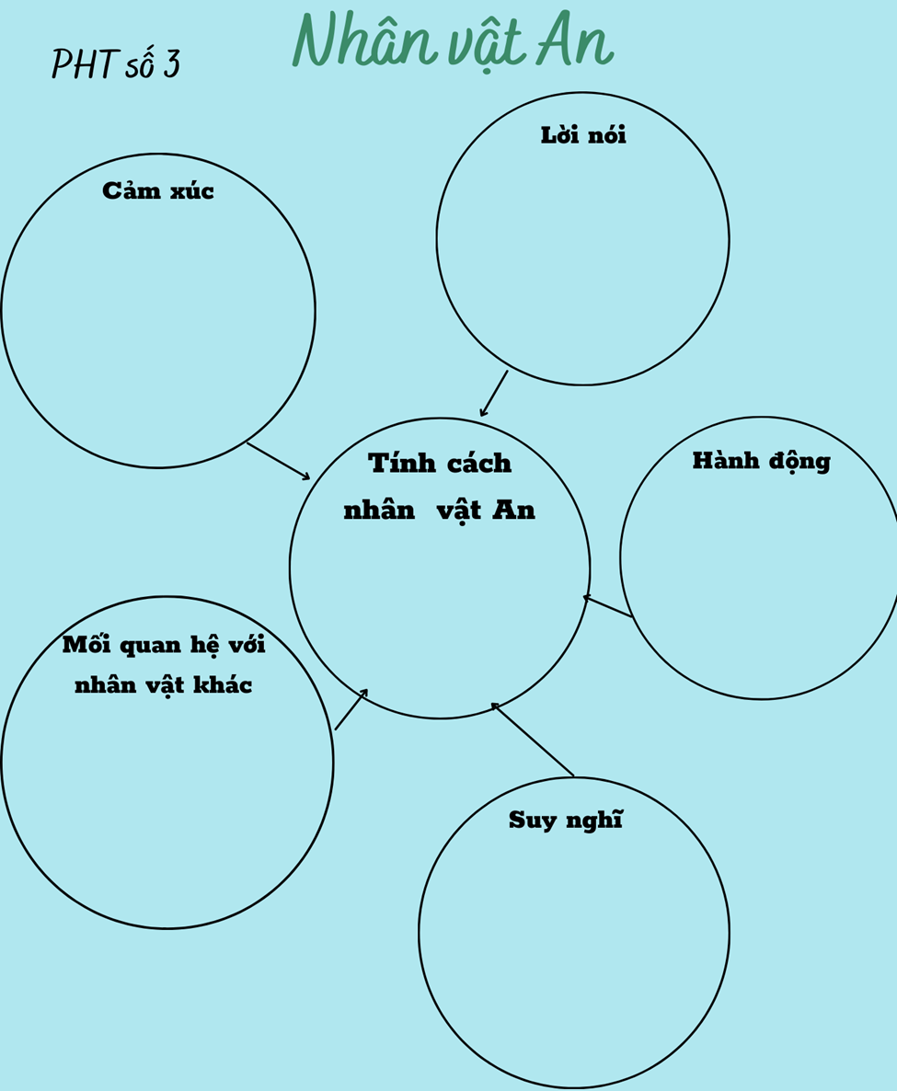
THẢO LUẬN NHÓM

Slide 27
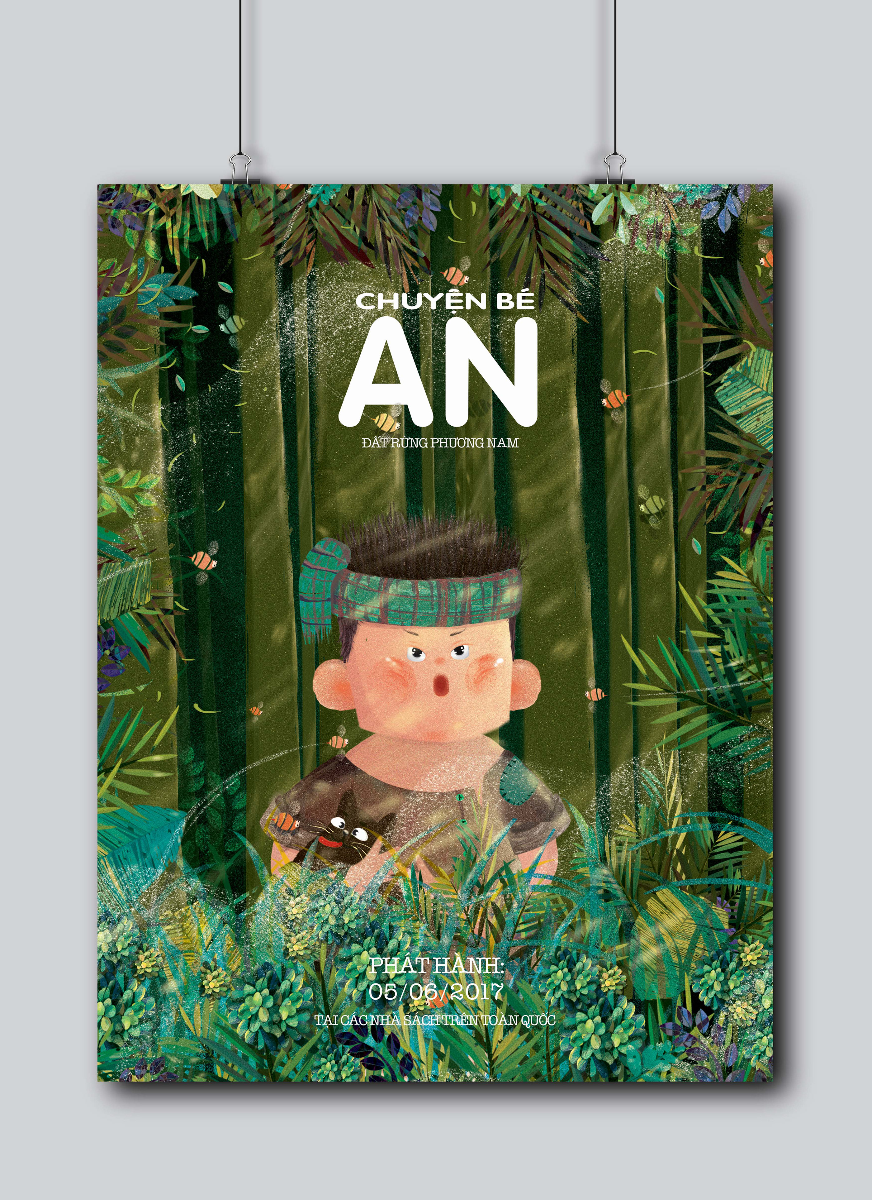
a. Mối quan hệ giữa các nhân vật
An
Má nuôi
Cò
Tía nuôi

Slide 28
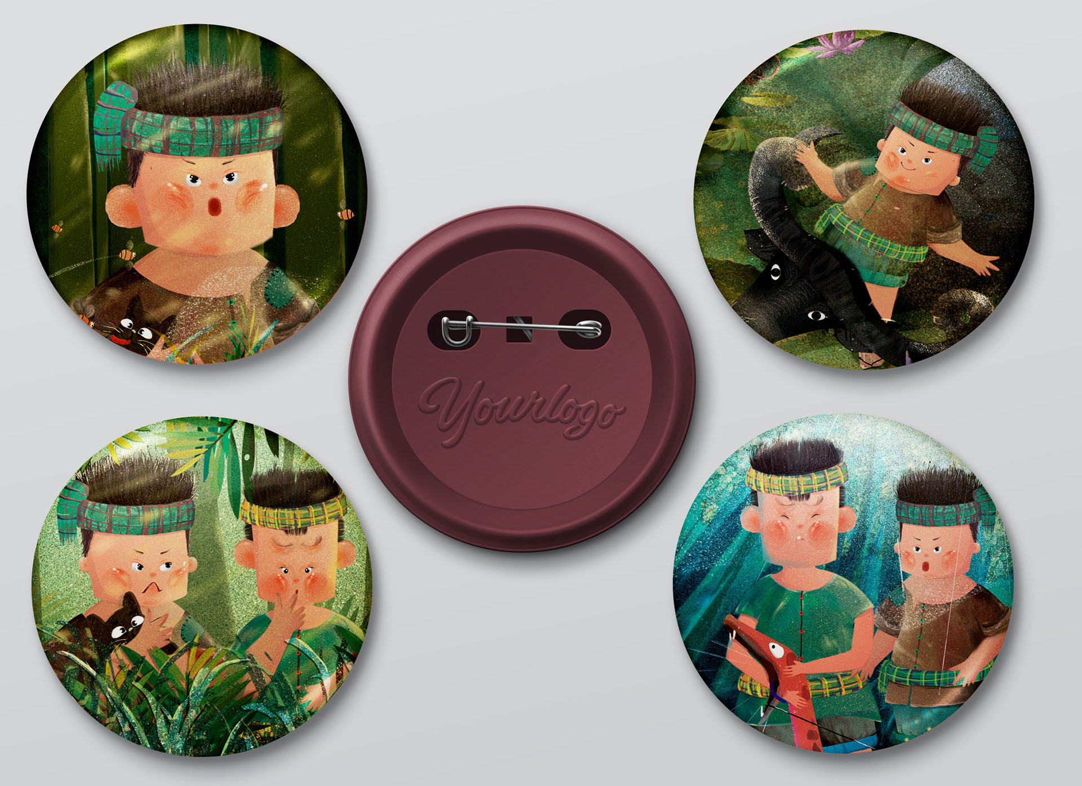
a. Mối quan hệ giữa các nhân vật
An được ông lão bán rắn nhận làm con nuôi.
Họ như một gia đình hạnh phúc bình thường.
Anh em của thằng Cò
An đã được sống cùng với gia đình ba người.

Slide 29
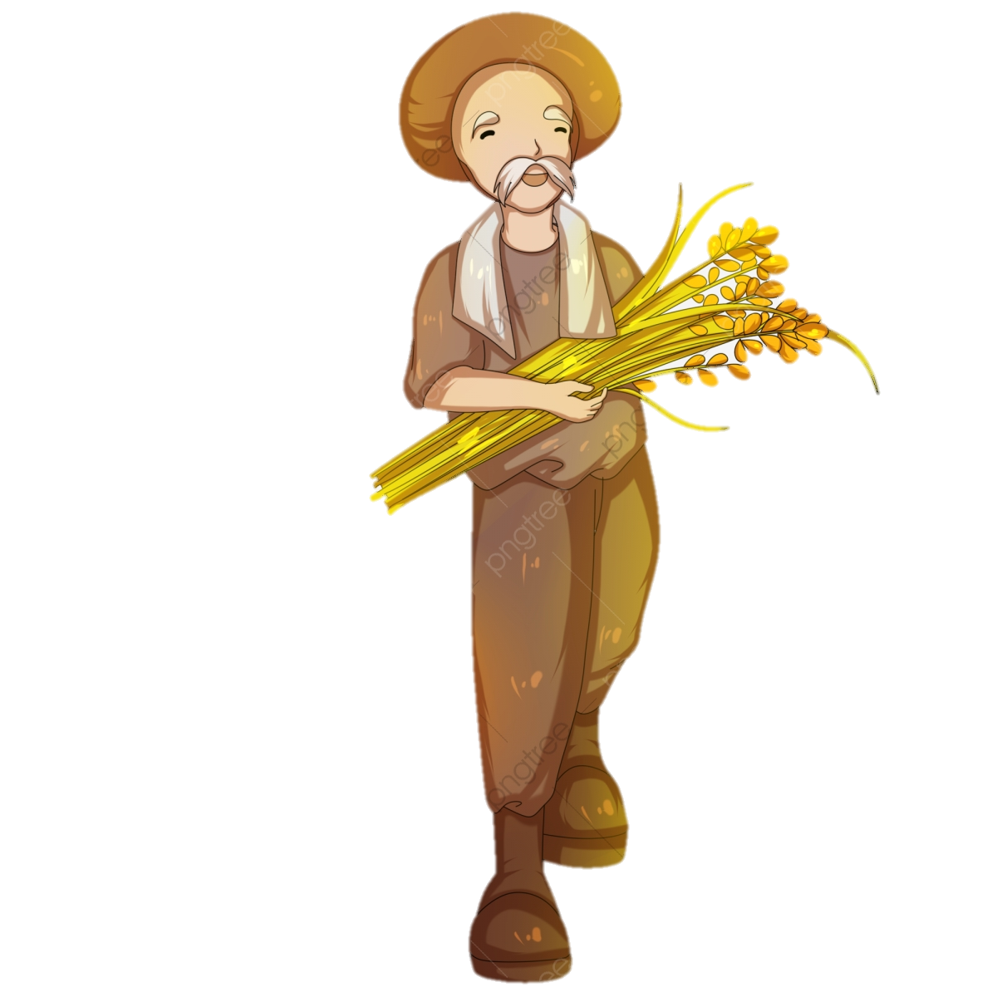
b. Nhân vật tía nuôi
Hình dáng bên ngoài
Cách cư xử
Hành động, cử chỉ

Slide 30
Hình dáng bên ngoài
đeo lủng lẳng chiếc túi bên hông
tay cầm chả gạc.
lưng mang gùi

Slide 31
Hành động, cử chỉ
lâu lâu vung tay đưa con dao phạt ngang một nhánh cây
gác kèo cho ong rừng làm tổ rất giỏi
lôi phăng nhánh gai

Slide 32
Cách cư xử
Nghe An thở phía sau ông đã biết cậu bé mệt và cần nghỉ ngơi.
Chú tâm chăm lo cho An hơn Cò vì biết An chưa quen đi rừng…

Slide 33
b. Nhân vật tía nuôi
là một người lao động dày dạn kinh nghiệm;
yêu thương con người và thiên nhiên
Từng trải và can đảm; tính cách mạnh mẽ
giàu lòng nhân hậu

Slide 34

c. Nhân vật Cò
Ngoài hình
Cử chỉ, hành động
Lời nói

Slide 35
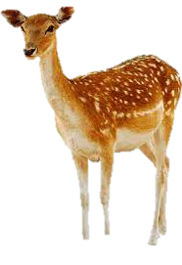
c. Nhân vật Cò
Ngoài hình: cặp chân như bộ giò nai

Slide 36
Lời nói
Đố An tìm được con ong mật
Mày mà gặp sân chim mày sẽ biết”
Không đồng tình với lời khen của An “Thứ chim cò này mà đẹp gì”
“Thứ đồ bỏ, không ăn thua gì đâu.

Slide 37
Cử chỉ, hành động
lội suốt ngày trong rừng…
Đội cái thúng to tướng
vênh mặt lên cười khi An không tìm được con ong mật
chành môi ra cười khi An không nhớ lời má dặn
nắm tay An lôi đi, khoát tay ra hiệu báo An đi thật khẽ

Slide 38
c. Nhân vật Cò
am hiểu về công việc đi rừng, động vật trong rừng;
tự tin, nhanh nhẹn, thành thạo.
Chứng tỏ Cò là cậu bé sinh ra và lớn lên ở vùng đất rừng phương Nam

Slide 39
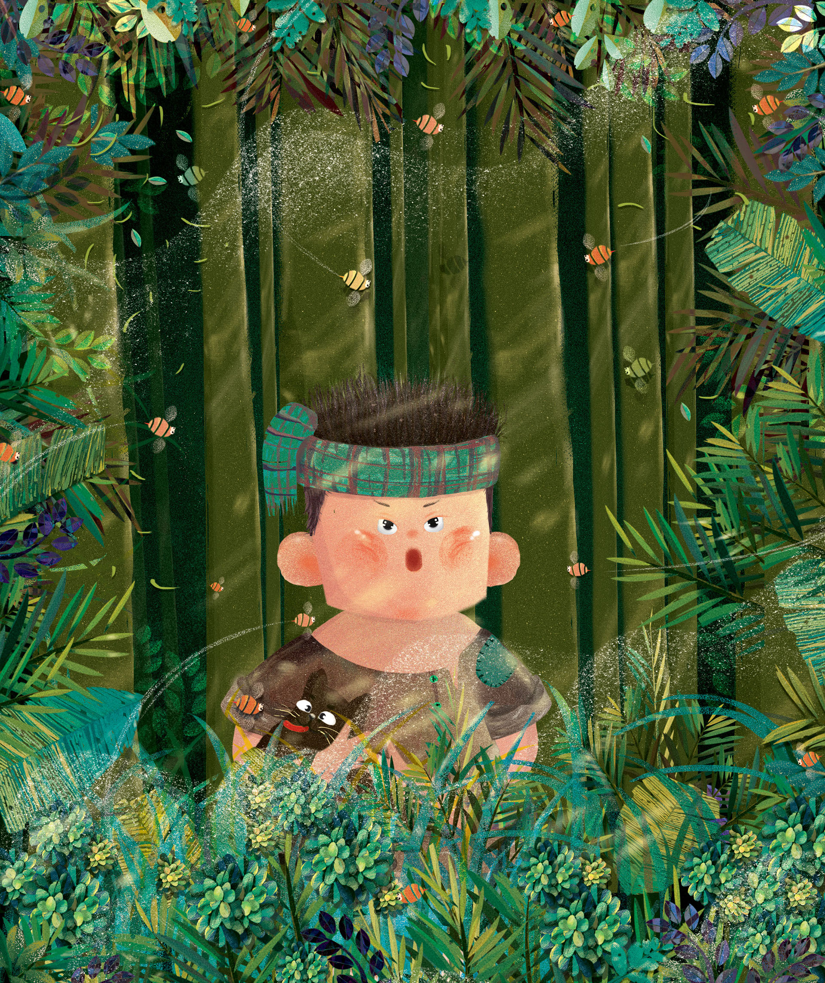
d. Nhân vật An
Lời nói
Mối quan hệ với nhân vật khác
Hành động
Cảm xúc

Slide 40
Lời nói
cách xưng hô lễ phép
“Kéo là gì, hở má?”…
trong cuộc trò chuyện số là câu hỏi “Sao nó biết cây bày mà gác kèo?”

Slide 41
Hành động
Ngước nhìn tổ ong, mắt không rời.
chen vào giữa
Reo lên khi nhìn thấy bầy chim đẹp;
quảy tòn ten một cái gùi bé mà má nuôi tôi đã bơi xuồng đi mượn
Đảo mắt khắp nơi để tìm bầy ong mật;

Slide 42
Suy nghĩ
Về những lời má nuôi đã dạy mà không có trong sách giáo khoa
suy nghĩ về cách “ăn ong” độc đáo của người dân vùng U Minh

Slide 43
Cảm xúc
Mệt mỏi sau một quãng đường đi;
Cảm nhận được tình yêu thương của tía má dành cho mình;
Vui vẻ reo lên khi thấy được bầy ong mật.

Slide 44
Mối quan hệ với nhân vật khác
An luôn ngạc nhiên và ngưỡng mộ sự hiểu biết, nhanh nhẹn của Cò.
Được tía má nuôi yêu thương, bao bọc, An cũng rất yêu quý tía má nuôi.
Với Cò, An có lúc ghen tị vì Cò đi rừng thành thạo và biết rất nhiều về rừng U Minh.
Nhưng nỗi giận hờn trẻ con chỉ là thoáng qua

Slide 45
d. Nhân vật An
Là một cậu bé nghịch ngợm nhưng lại ham học hỏi và khám phá, có những suy nghĩ, quan sát và rút ra được những bài học kinh nghiệm sâu sắc.

Slide 46
2. Thiên nhiên rừng U Minh
Cảnh sắc thiên nhiên rừng U Minh được nhà văn tái hiện qua cái nhìn của ai?

Slide 47
2. Thiên nhiên rừng U Minh
Cảnh sắc thiên nhiên rừng U Minh được nhà văn tái hiện qua cái nhìn của cậu bé An

Slide 48
Thiên nhiên U Minh
Thế giới đầy bí ẩn của loài ong…
Buổi bình minh yên tĩnh, trong vắt
Buổi trưa tràn đầy ánh nắng, ngây ngất hương thơm của hoa tràm, tiếng chim hót líu lo và hàng ngàn con chim vụt bay lên
Những loài cây mà màu sắc của từng phiến lá, những côn trùng bé nhỏ, kì lạ

Slide 49
2. Thiên nhiên rừng U Minh
Qua cái nhìn của nhân vật ấy, thiên nhiên rừng U Minh hiện lên như thế nào?

Slide 50
2. Thiên nhiên rừng U Minh
→ Thiên nhiên rừng U Minh phong phú, thơ mộng

Slide 51
2. Thiên nhiên rừng U Minh
Nhận xét về khả năng quan sát và cảm nhận thiên nhiên của nhân vật?

Slide 52
2. Thiên nhiên rừng U Minh
An là cậu bé có khả năng quan sát và cảm nhận thật tinh tế, có tâm hồn trong sáng, biết phát hiện, cảm nhận vẻ đẹp thiên nhiên

Slide 53
3. Chia sẻ ấn tượng về con người và rừng phương Nam
Đọc đoạn trích, em có ấn tượng như thế nào về con người và rừng phương Nam?

Slide 54
3. Chia sẻ ấn tượng về con người và rừng phương Nam
Ấn tượng về con người phương Nam: vừa gần gũi, bình dị, hồn nhiên, nhân hậu, nghĩa tình lại vừa phóng khoáng, mạnh mẽ…
Ấn tượng về rừng phương Nam: kì thú, đầy chất thơ, hoang sơ, trù phú…

Slide 55
III. Tổng kết

Slide 56
III. Tổng kết
Hãy tóm tắt nội dung và ý nghĩa của văn bản?

Slide 57
1. Nội dung – Ý nghĩa
Văn bản đề cập đến vấn đề sự đa dạng của các loài vật trên TĐ và trật tự trong đời sống muôn loài.
VB đã đặt ra cho con người vấn đề cần biết chung sống hài hoà với muôn loài, để bảo tồn sự đa dạng của thiên nhiên trên TĐ.

Slide 58
III. Tổng kết
Theo em, chủ đề của văn bản là gì?

Slide 59
III. Tổng kết
Nghệ thuật đặc sắc được thể hiện qua văn bản?

Slide 60
b. Nghệ thuật
Ngôn ngữ nhân vật giản dị, gần gũi đậm chất miền Tây Nam Bộ
Miêu tả chi tiết tính cách nhân vật qua lời nói và hành động. Cách kể chuyện hấp dẫn , lôi cuốn.

Slide 61
LUYỆN TẬP

Slide 62
KHÁM PHÁ RỪNG PHƯƠNG NAM

Slide 63

Câu 1. Đoạn trích đi lấy mật trích từ tác phẩm nào?
A. Đất rừng phương Nam
B. Vượt thác
C. Những đứa con trong gia đình
D. Chiếc lược ngà

Slide 64
Câu 2. Tác giả của “Đất rừng phương Nam”là ai?
A. . Nguyễn Thi
B. Võ Quảng
C. Đoàn Giỏi
D. Nguyễn Trung Thành

Slide 65
Câu 3. Đất rừng phương Nam được viết theo thể loại nào?
A. Truyện ngắn
B. Tiểu thuyết
C. Kí
D. Tất cả đều sai

Slide 66
Câu 4. Tên loài cây gắn liền với vùng rừng U Minh
A. Tre
B. Tràm
C. Phi lao
D. Điên điển

Slide 67
Câu 5: Khoa học tự nhiên ở trường đã giúp nhân vật tôi điều gì?
A. Một khái niệm cụ thể về xã hội loài ong, về những lợi ích của con ong.
B. Một khái niệm chung chung về xã hội loài ong, về những lợi ích của con ong.
C. Một khái niệm cụ thể về xã hội loài ong, về những lợi ích của con ong và cách “ăn ong”
D. Một khái niệm chung chung thể về xã hội loài ong, về những lợi ích của con ong và cách “ăn ong”

Slide 68
Câu 6. Trong đoạn trích, nhân vật tôi đã nhắc tới việc lấy mật ong bằng cách nào
A. Đặt đõ để ong vào làm tổ rồi lấy mật
B. Gác kèo ong
C. Đặt thùng để ong vào làm tổ rồi lấy mật
D. Cả A,B,C đều đúng

Slide 69
Câu 7. Theo lời má nuôi dặn, nếu ong làm tổ ở nơi ẩm ướt thì điều gì sẽ xảy ra?
A. Mật ong sẽ đậm đặc
B. Mật sẽ ngọt dịu hơn
C. Mật dễ chua, dễ bị ẩm
D. Mật sẽ có nhiều công dụng hơn

Slide 70
Câu 8. Vũ điệu báo trước của loài ong được hiểu là
A. Con ong sẽ lượn một vòng trước khi bay vào tổ
B. Con ong sẽ bay thành đàn trước khi vào tổ
C. Con ong sẽ bay theo cặp trước khi vào tổ
D. Con ong sẽ bay ba vòng trước khi vào tổ

Slide 71
Câu 9. Nhân vật tôi trong đoạn trích là ai, có hoàn cảnh như thế nào?
A. Là Cò – một đứa trẻ lang thang được bố mẹ An cưu mang
B. Là Cò- sinh ra trong một gia đình nghèo sống trên sông nước
C. Là An – một đứa trẻ lang thang được bố mẹ Cò cưu mang
D. Cả A, B, C đều sai

Slide 72
Câu 10. Câu văn “Cặp chân của nó như bộ giò nai, lội suốt ngày trong rừng còn chả thấy mùi gì nữa là” sử dụng biện pháp tu từ nào
A. Liệt kê
B. Phóng đại
C. So sánh
D. Cả A, B, C đều sai

Slide 73
VẬN DỤNG

Slide 74
VẬN DỤNG
Viết đoạn văn (5-7 câu) trình bày cảm nhận của em về chi tiết thú vị trong đoạn trích Đi lấy mật

Slide 75
Trong đoạn trích Đi lấy mật, chi tiết để lại cho em nhiều cảm xúc nhất là chi tiết tía nuôi chỉ nghe tiếng thở đằng sau lưng là biết An đang mệt. Đây không chỉ là kinh nghiệm của người nhiều năm đi rừng mà đó còn là trái tim yêu thương mà tía nuôi dành cho An. Có lẽ người cha ấy không phân biệt con ruột hay con nuôi mà thương yêu An, Cò như nhau. Điều đó đã sưởi ấp trái tim, xoa dịu những đau buồn của An. Chỉ một chi tiết nhỏ cũng giúp em hiểu thêm về tính cách hào hiệp, nghĩa khí của người Phương Nam.

Slide 76
HƯỚNG DẪN TỰ HỌC
Bài cũ: hoàn thành bài tập. Vẽ sơ đồ tư duy khái quát nội dung bài học.
Bài mới: Thực hành tiếng Việt
Hoàn thành phiếu học tập theo yêu cầu.
Đọc bài

Slide 77
KÍNH CHÀO QUÝ THẦY CÔ GIÁO CÙNG CÁC EM HỌC SINH
Giáo viên:………………

